Slide 1





  Chào mừng các em
  đến với tiết Toán

Slide 2

Khởi động

Slide 3





Bay
???
Bóng
Thông
Thái
???
?
?

Slide 4
Cách chơi:
Để giúp cậu bé tìm hiểu những kiến thức đã bị mất. Các em hãy chọn quả bóng bay chứa đáp án đúng của mỗi câu hỏi.
Trả lời đúng bóng bay sẽ tự động điền đáp đúng lên ô. Cậu bé sẽ học lại được kiến thức đã bị mất.
Trả lời sai bóng bay sẽ biến mất. Và đồng nghĩa cậu bé sẽ bị mất đi tri thức đó

Slide 5

8
+
8
=
???
???
16
26
15
25

Slide 6
15
-
8
=
???
???
6
7
8
9

Slide 7
13
-
7
=
???
???
4
5
6
8

Slide 8


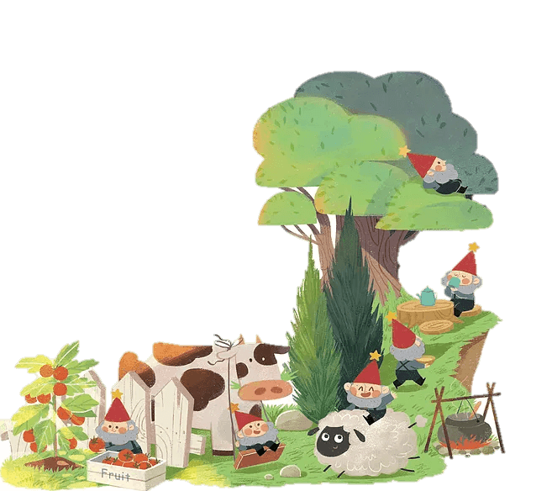
Bài 34: Ôn tập hình phẳng

Slide 9
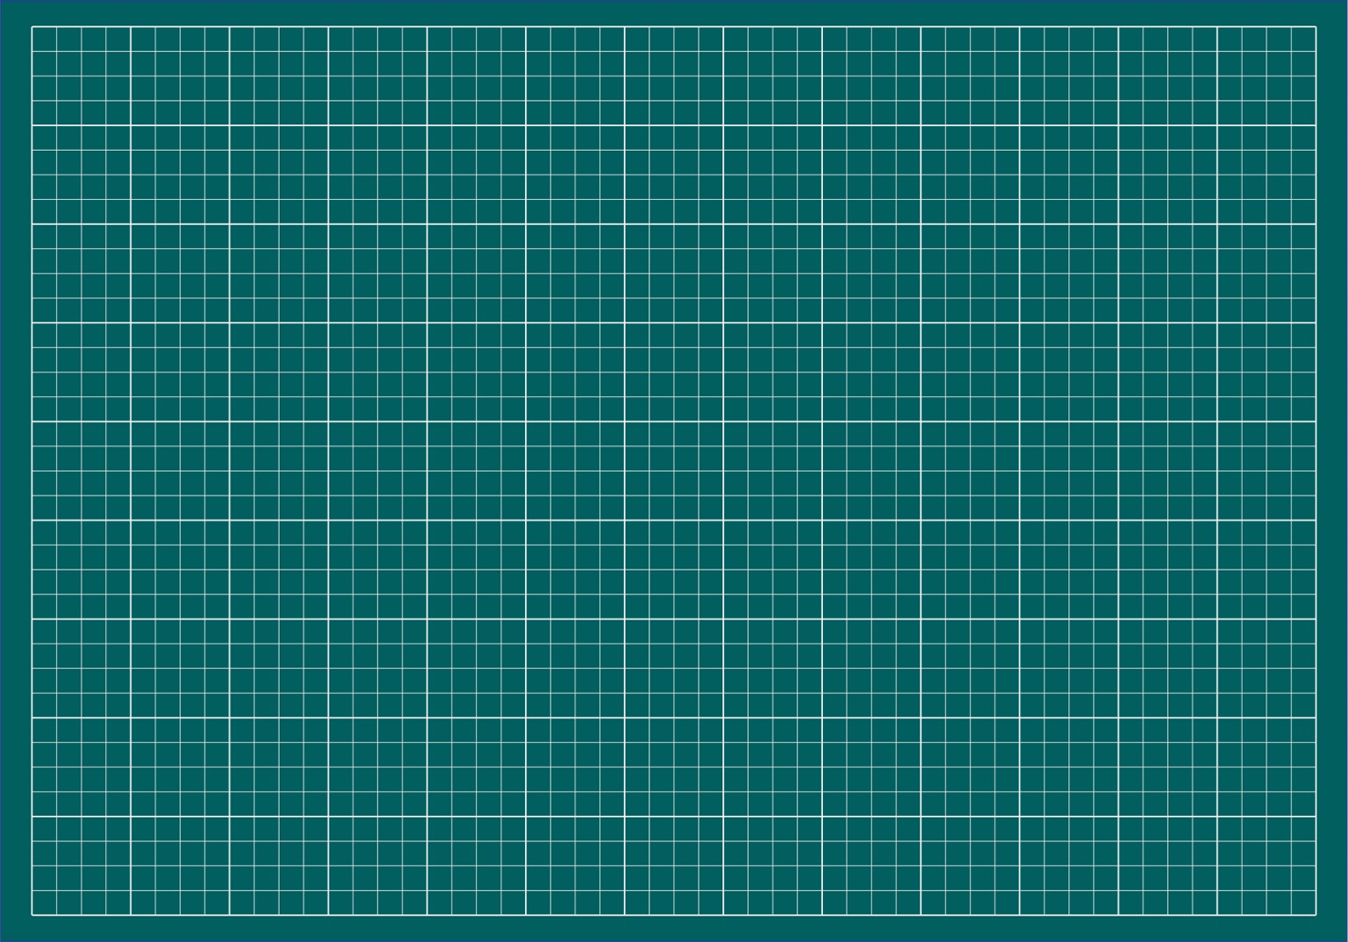
Thứ ba ngày 4 tháng 1 năm 2022
Toán
Ôn tập hình phẳng (tiết 1, 2)
Notes:
Yêu cầu ghi vở

Slide 10



  Tiết 1

Slide 11

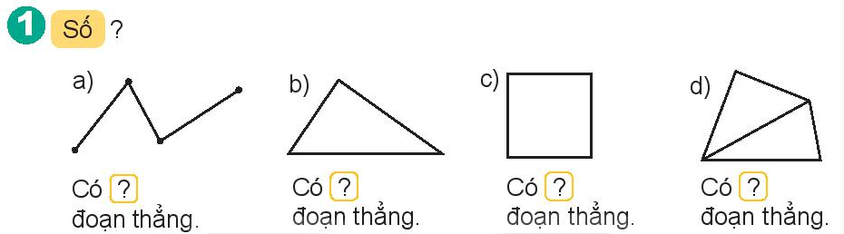
3
3
4
5

Slide 12
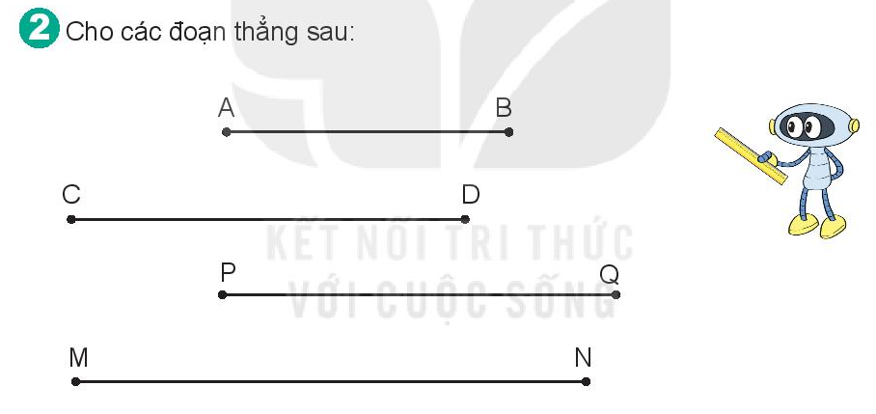
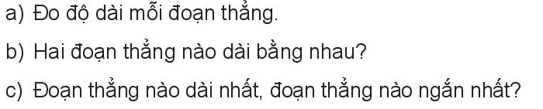
Ngắn nhất
Bằng nhau
Bằng nhau
Dài nhất

Slide 13
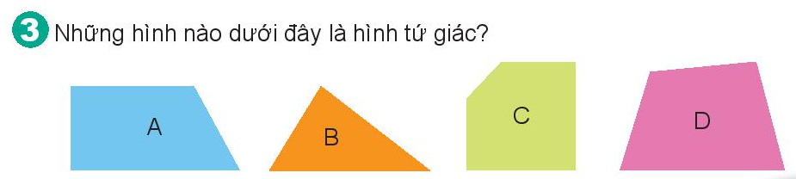


Slide 14
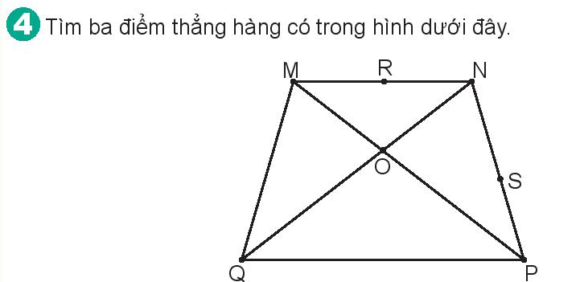
3 điểm thằng hàng trong hình là: M, R, D
N, O, P
N, O, Q
N, S, P

Slide 15
Thứ ba ngày 4 tháng 1 năm 2022
Toán
Ôn tập hình phẳng (tiết 1, 2)
Bài 4 (130)
Ba điểm thẳng hàng có trong hình vẽ là:
- M, R , N. đ
- N, S, P. đ
- N, O, Q. đ
- M, O, P. đ
Notes:
Yêu cầu ghi vở

Slide 16
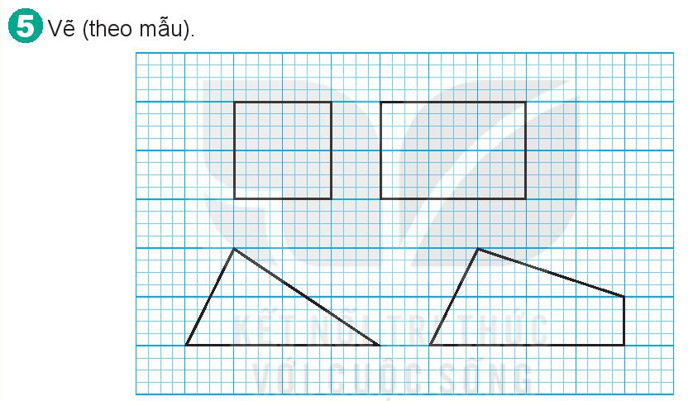

Slide 17
  Tiết 2

Slide 18

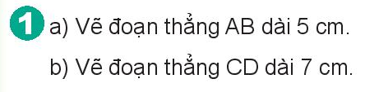
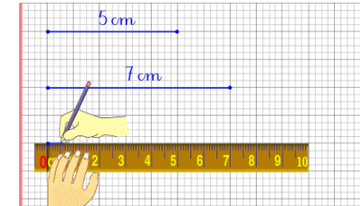
A
B
C
D

Slide 19
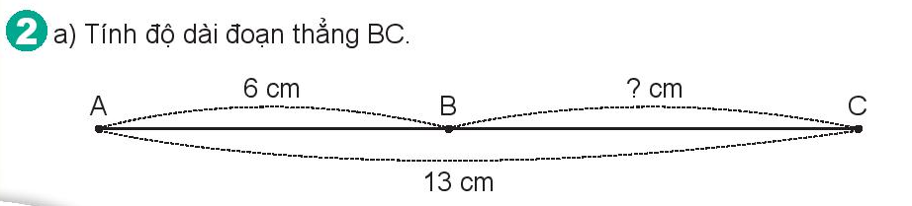
Độ dài đoạn thẳng BC là: 13 – 6 = 7 (cm)

Slide 20
Thứ ba ngày 4 tháng 1 năm 2022
Toán
Ôn tập hình phẳng (tiết 1, 2)
Bài 4 (130)
Ba điểm thẳng hàng có trong hình vẽ là:
Bài 2 (130, 131)
Notes:
Yêu cầu ghi vở

Slide 21
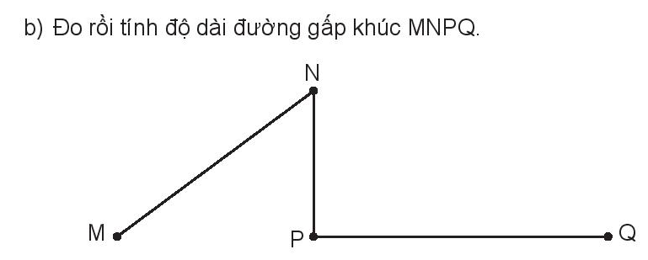

Slide 22
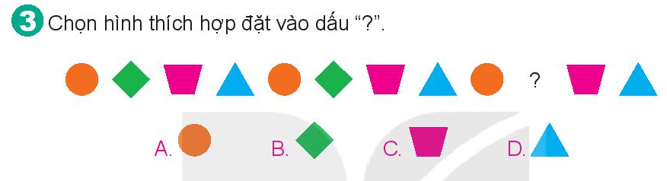

Slide 23
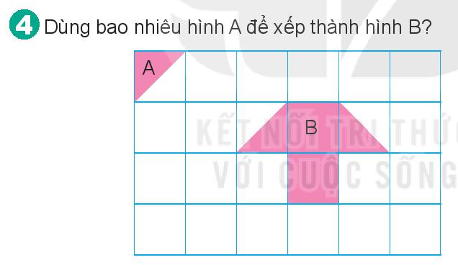
Dùng tất cả 6 hình A để xếp thành hình B

Slide 24
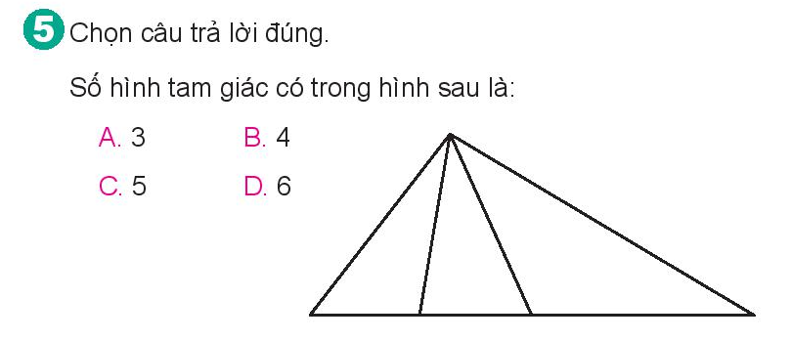
4
5
1
2
3
6

Slide 25

Chúc các thầy cô mạnh khoẻ
Chúc các con chăm ngoan

